Slide 1
Acoplamento de Sistemas
Sistemas fortemente acoplados
  O retardo na transmissão das mensagens é pequeno.
  A velocidade de transmissão é alta.
  Compartilham a mesma memória, o mesmo sistema operacional e os mesmos recursos de periféricos.
  Mais utilizados em sistemas paralelos.
  Sistemas multiprocessadores tendem a ser mais fortemente acoplados.
Sistemas fracamente acoplados
  Relação entre velocidade e retardo é contrária aos sistemas fortemente acoplados.
  Compartilham apenas alguns recursos da máquina
  Mais utilizado em sistemas distribuídos.
  Sistemas multicomputadores tendem a ser mais fracamente acoplados.

Slide 2
Classificação do Processamento Paralelo
Clusters
  Coleção independente de máquinas monoprocessadas ou SMPs
  O conjunto total de máquinas é interconectado para formar o cluster
  As vias de comunicação são caminhos fixos ou conexões de rede
  Operam em conjunto, como se fossem um recurso único
  Cada elemento do cluster é chamado de nó
  Vantagens:
    Alta performance, disponibilidade e escalabilidade
    Alternativa ao SMP
    Boa relação de custo x benefício

Slide 3
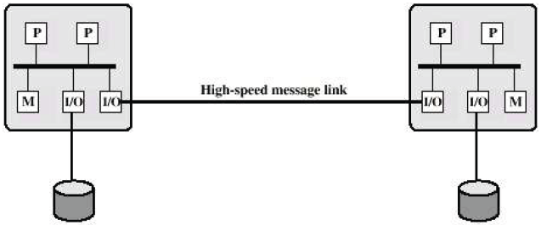
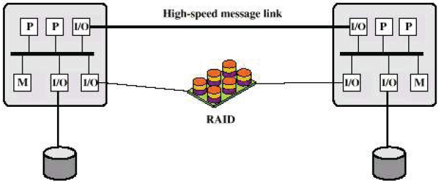
Classificação do Processamento Paralelo
Cluster sem discos compartilhados
Cluster com discos compartilhados

Slide 4
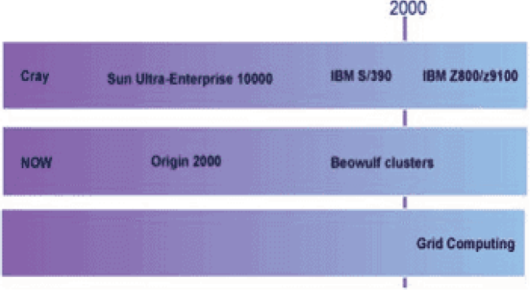
Grid Computing
John McCarthy, do MIT, em 1961 já previu o que hoje temos como grid:
  “Se os computadores do tipo que eu imagino, se tornarem os computadores do futuro, então a computação poderá, algum dia, ser organizada como um serviço público, assim como a telefonia o é. Esse serviço poderá se tornar a base da nova e importante indústria”.
“A Computação de Alto Desempenho”

Slide 5
Grid Computing
A internet é formada por sistemas totalmente heterogêneos, fracamente acoplados e geograficamente distribuídos. Pense na quantidade de máquinas que estão ociosas nesse instante...
O uso dos ciclos fracamente acoplados de computadores dispersos em uma WAN pode representar um ambiente muito interessante para processamento de alto desempenho.
Com isto, o usuário acessaria via estação de trabalho uma aplicação dentre um conjunto de aplicações disponíveis e submeteria suas tarefas para serem executados nesse ambiente.

Slide 6
Grid Computing
Seria de responsabilidade do próprio sistema cuidar de questões como sincronização de tarefas, disponibilidade de recursos (processadores, armazenamento, compartilhamento de dados), transferência de informações, protocolos de comunicação, troca de mensagens e segurança, resolvidos de forma transparente ao usuário.
Exemplos:
  Projeto da NASA de busca de inteligência extraterrestre
  As famosas redes peer-to-peer, como Kazaa, Emule, etc.
A computação em grade é a próxima geração da internet – são protocolos adicionais construídos sobre a tecnologia da internet. Qualquer recurso que esteja na grade, também está na rede.

